Slide 1


Základní principy fotografie
Mediální marketing – přednáška 3
Doc. Ing. Martin Klepek, Ph.D.
www.slu.cz/opf/cz

Slide 2
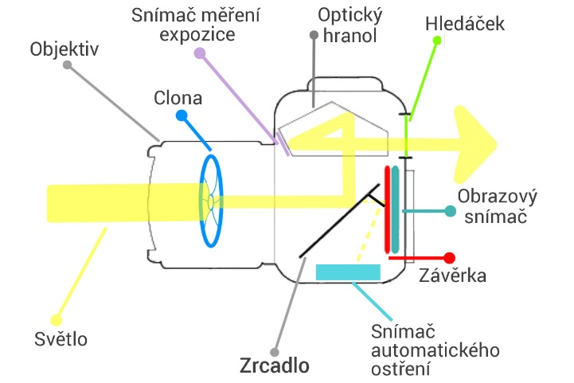

Jak funguje fotoaparát
Fotografie je v podstatě malování světlem, respektive záznam odraženého světla, které prošlo objektivem na světlocitlivou vrstvu.
Tu dříve tvořil film, ale v dnešní době je to obrazový snímač.
Zdroj: https://www.fotolab.cz/blog/jak-funguje-fotoaparat/
Slezská univerzita

Slide 3
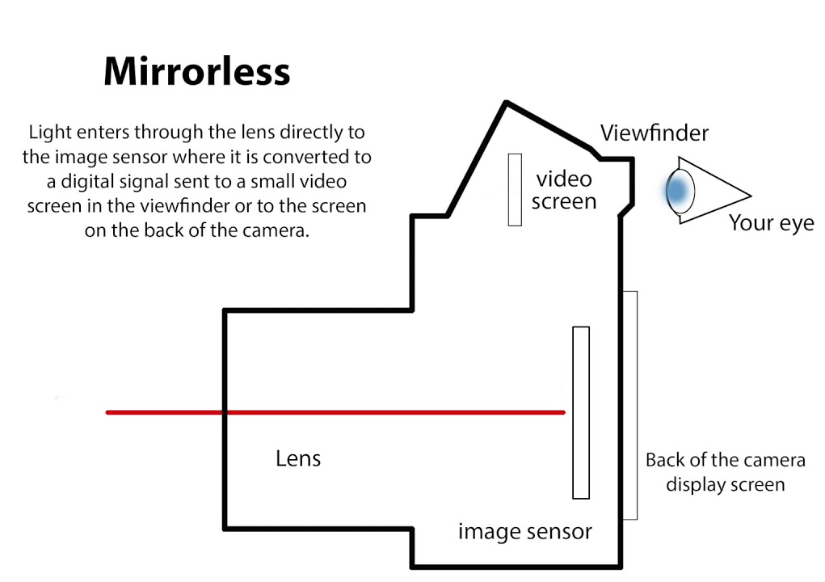
Jak funguje bezzrcadlovka
Novější generace fotoaparátů opustila komponent „zrcadlo“ a světlo dopadá přímo na senzor, který přenáší obraz do digitálního hledáčku.
Tato inovace umožňuje významné zmenšení fotoaparátu při stejné kvalitě fotek.
https://www.youtube.com/watch?v=8m3dl1_sL3c
Slezská univerzita

Slide 4
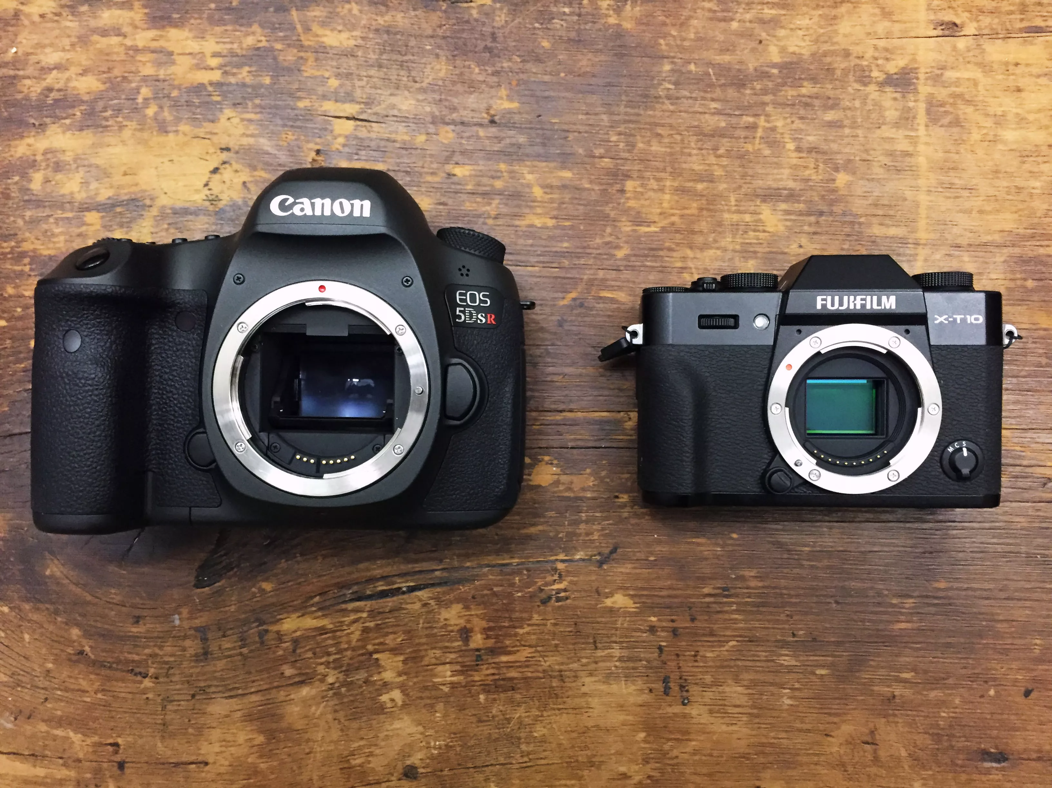

Slide 5
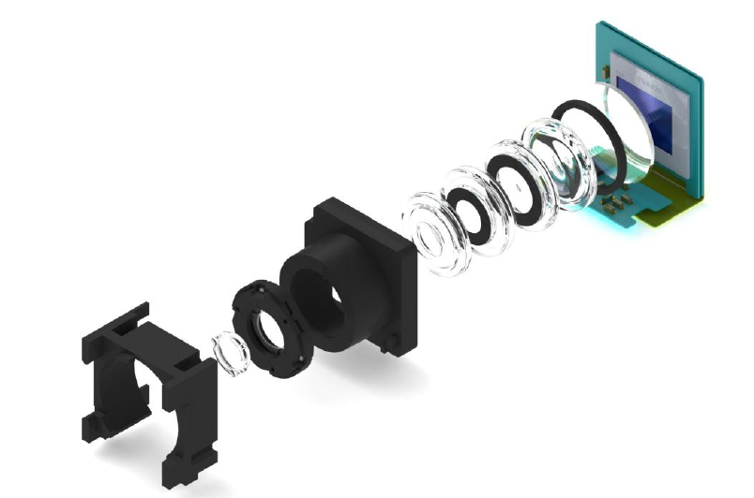
Jak funguje fotoaparát v mobilu
Optika v mobilu má menší skla, proto propouští menší množství světla.
Také obrazový snímač je menší, takže původní fotky jsou méně kvalitní.
AI a software ale upravují snímky tak, aby vypadaly dobře rovnou po vyfocení. AI kompenzuje nedostatky hardwaru.
Digitální zoom nahrazuje optický zoom.
Zdroj: https://www.fotolab.cz/blog/jak-funguje-fotoaparat/
Slezská univerzita

Slide 6

Jak vzniká fotografie
Záznam světla dopadajícího na snímač je pouze prvním krokem k vytvoření výsledné fotografie.
Přestože se jedná o digitální fotografii, samotný proces zachycení světla probíhá analogově.
Množství světla dopadajícího na konkrétní místo snímače ovlivňuje velikost generovaného elektrického náboje.
Po ukončení expozice je tento náboj odečten a předán k dalšímu zpracování.
Data jsou následně poslána do analogově-digitálního převodníku (ADC), který převede analogovou informaci o elektrickém náboji na digitální data ve formě jedniček a nul.
Slezská univerzita

Slide 7
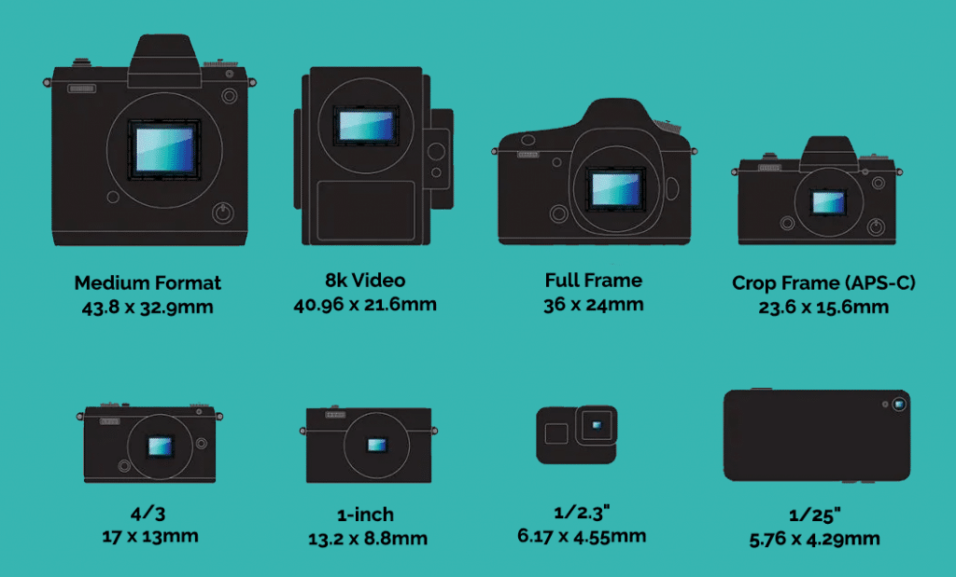
snímače
Snímače se liší podle použité technologie a velikosti, ale účelem zde není rozebírat jejich technické parametry.
Důležitější je říct si, že typ snímače se většinou liší podle typu fotoaparátu. Jiný bude v mobilním telefonu a jiný v digitální zrcadlovce.
Velikost snímače a použitá technologie tak zákonitě ovlivňuje kvalitu fotografií.
Slezská univerzita

Slide 8
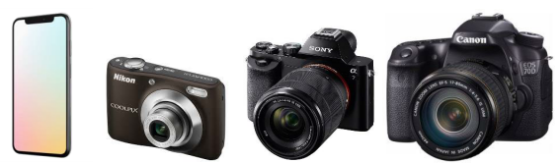
Typy fotoaparátů
Fotoaparát v mobilním telefonu
U mobilního telefonu je obrovskou výhodou jeho skladnost, dostupnost a jednoduché ovládání aplikace fotoaparátu.
Kompakt
Jsou lehké, skladné ale nenabízí veškeré možnosti, které pro produktovou fotografii ve většině případů potřebujeme.
Bez zrcadlovka
Vynikají tím, že jsou rozměry blízké kompaktům ale snímačem a možností výměny objektivů se podobají digitálním zrcadlovkám.
Slezská univerzita

Slide 9
Typy fotoaparátů
Digitální zrcadlovka
Umožňují pokročilé poloprofesionální či profesionální nastavení a nabízí možnosti výměny celé škály objektivů. Ty mají různé úrovně světelnosti a přiblížení (zoomu). Některé s pevným ohniskem nelze k přiblížení použít, zato dosahují kvalitnějších stupňů světelnosti nebo nabízejí zajímavé možnosti zachycení prostoru jako je takzvané „rybí oko“.
Nevýhodou digitální zrcadlovky i přídavných objektivů je jejich váha a nutnost znalostí základních principů fotografie.
Slezská univerzita

Slide 10
Kvalita fotografie – čas závěrky
Čas závěrky neboli také čas expozice či rychlost závěrky, udává hodnotu času, po který bude na snímač skrze objektiv dopadat světlo.
Delší čas znamená světlejší snímek, ale zároveň větší šance na rozmazání.
To v praxi vzniká ze dvou příčin:
  Pohyb fotoaparátu nebo pohyb fotografovaného objektu.
Pokud tedy máte rozmazané snímky, je možné že budete muset zlepšit držení fotoaparátu nebo využít stativ a eliminovat tak pohyb fotoaparátu nebo snížit rychlost závěrky, aby se focený objekt nestal rozmazaný díky svému pohybu.
Slezská univerzita

Slide 11
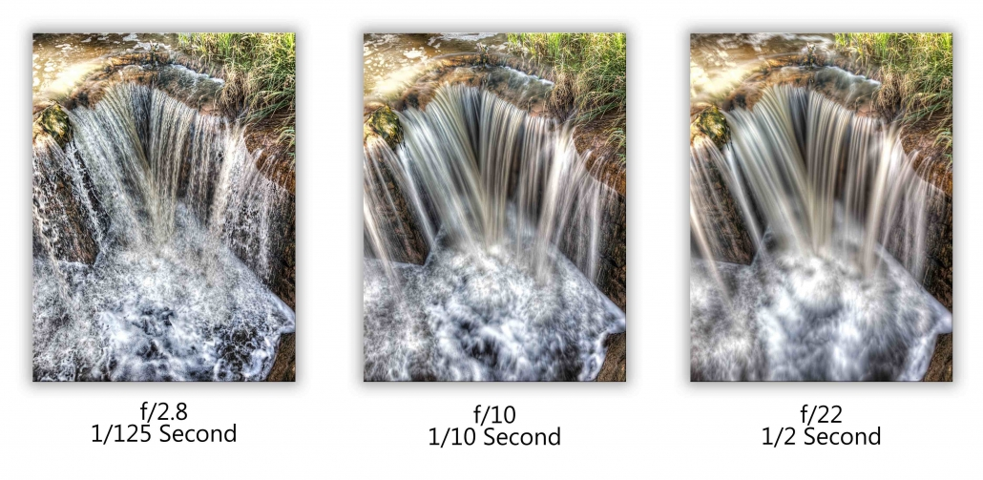
Kvalita fotografie – čas závěrky
Zdroj: https://blog.halide.cam/the- https://www.imagenesmy.com/imagenes/shutter-speed-difference-81.html
Slezská univerzita

Slide 12
Kvalita fotografie – čas závěrky
Na obrázku vidíme tři různá nastavení při stejné kompozici fotografie.
Na prvním z leva je nastavena jedna sto dvaceti pětina sekundy (1/125) po kterou na čip pronikalo světlo a fotoaparát tyto data zaznamenal.
Na tom úplně vpravo je to jedna polovina sekundy (1/2).
Rozdíl je viditelný na první pohled. Díky delšímu času expozice vytvořila voda opticky jiné tvary než v prvním případě.
Slezská univerzita

Slide 13
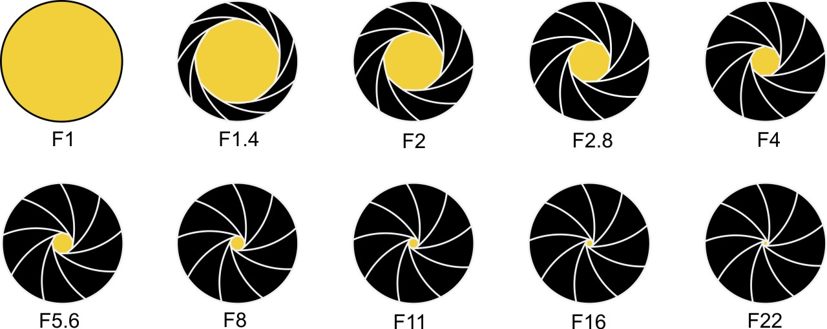
Kvalita fotografie – clona
Clonové číslo udává o kolik bude zmenšen průměr vstupní čočky (viz obrázek).
Nízké clonové číslo znamená větší světelný tok pronikající na senzor fotoaparátu, což umožňuje velmi krátký expoziční čas.
Nejlepší objektivy pak mají velmi nízká čísla.
Zdroj: https://www.milujemefotografii.cz/proniknete-do-taju-expozice-expozicni-trojuhelnik
Slezská univerzita

Slide 14
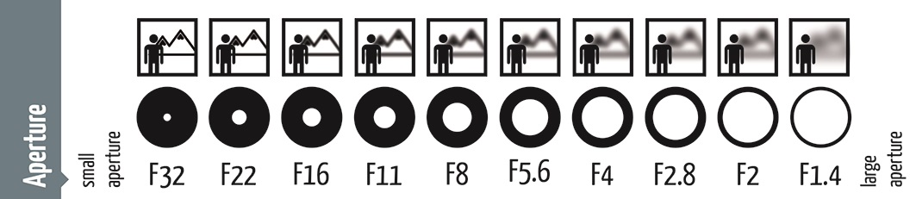
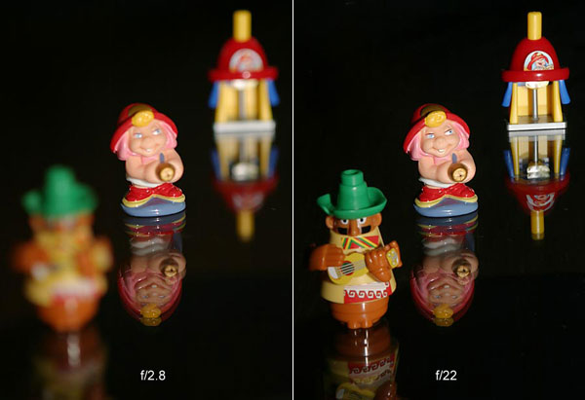
Kvalita fotografie – clona
Zvedáním clonového čísla dochází k zvětšování zaostřené plochy v obou směrech od bodu zaostření.
V praxi pak vysoké clonové číslo znamená, že objekty jak v popředí, tak v pozadí vykazují ostrost, zatímco u menších clonových čísel může docházet k dramatickému rozostření pozadí fotografie (viz. obrázek).
Zdroj: http://www.simacek.net/blog_modul.php?mod=0001
Zdroj: http://www.fotoroman.cz/glossary/2_dof.htm
Slezská univerzita

Slide 15
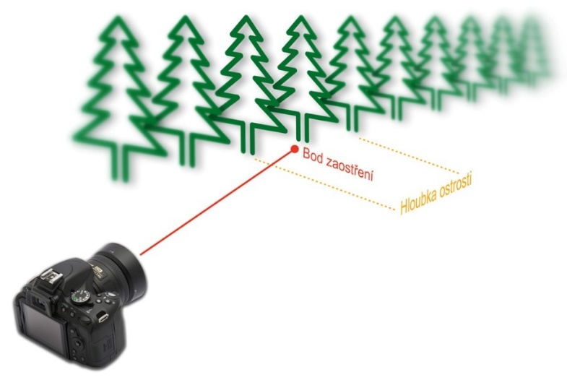
Kvalita fotografie – clona
Pro produktovou fotografii je dobré znát pojem hloubka ostrosti a při přemýšlení o kompozici fotek mít tyto znalosti na vědomí.
Vyhneme složitému technickému popisu a zkusíme si představit imaginární plochu, která je kolmá k objektivu fotoaparátu. Uprostřed této plochy je ostřící bod (viz obrázek), kde je fotografie nejostřejší. Ostré jsou ale také další části této plochy, avšak čím dále jsou od bodu zaostření, tím méně ostré jsou.
Prostor, který zůstává relativně dobře zaostřen nazýváme hloubka ostrosti.
Zdroj: https://nikonblog.cz/hloubka-ostrosti-srozumitelne/
Slezská univerzita

Slide 16
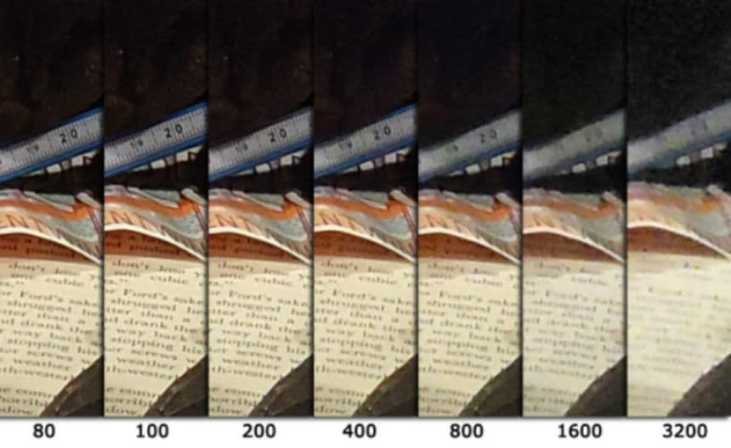
Kvalita fotografie – ISO
Velmi jednoduše řečeno, je ISO nastavení fotoaparátu, které umožňuje zesvětlit nebo ztmavit fotografii.
Pokud zvýšíte číslo ISO, fotografie se budou postupně zesvětlovat. Z tohoto důvodu je ISO dobrým nástrojem, který vám pomůže zachytit snímky v tmavém prostředí nebo být flexibilnější při nastavení clony a rychlosti závěrky.
Pozor! Fotografie pořízená na příliš vysoké úrovni ISO bude šumná (viz obrázek), a nemusí být použitelná. Takže rozjasnění fotografie pomocí ISO je vždy kompromisem.
Zdroj: https://www.bloggiveawaydirectory.com/defining-
camera-iso-setting-and-how-to-use-it/
Slezská univerzita

Slide 17
Světlo
Fotografický obraz vznikne tak, že je zachyceno množství světla odražené od jednotlivých částí fotografované scény.
Tmavé objekty velkou část světla pohltí a odrazí ho do fotoaparátu méně, zatímco světlé předměty odrazí světla více.
Pokud máme ve fotografii příliš tmavá místa, mohou začít splývat a tvořit souvislou černou plochu ve které se ztrácí kresba. Říkáme jim takzvaně „podpaly“ (underexposure). Totéž platí pro opačný pól a tím jsou extrémně světlé plochy, kterým říkáme „přepaly“ (overexposure).
Slezská univerzita

Slide 18
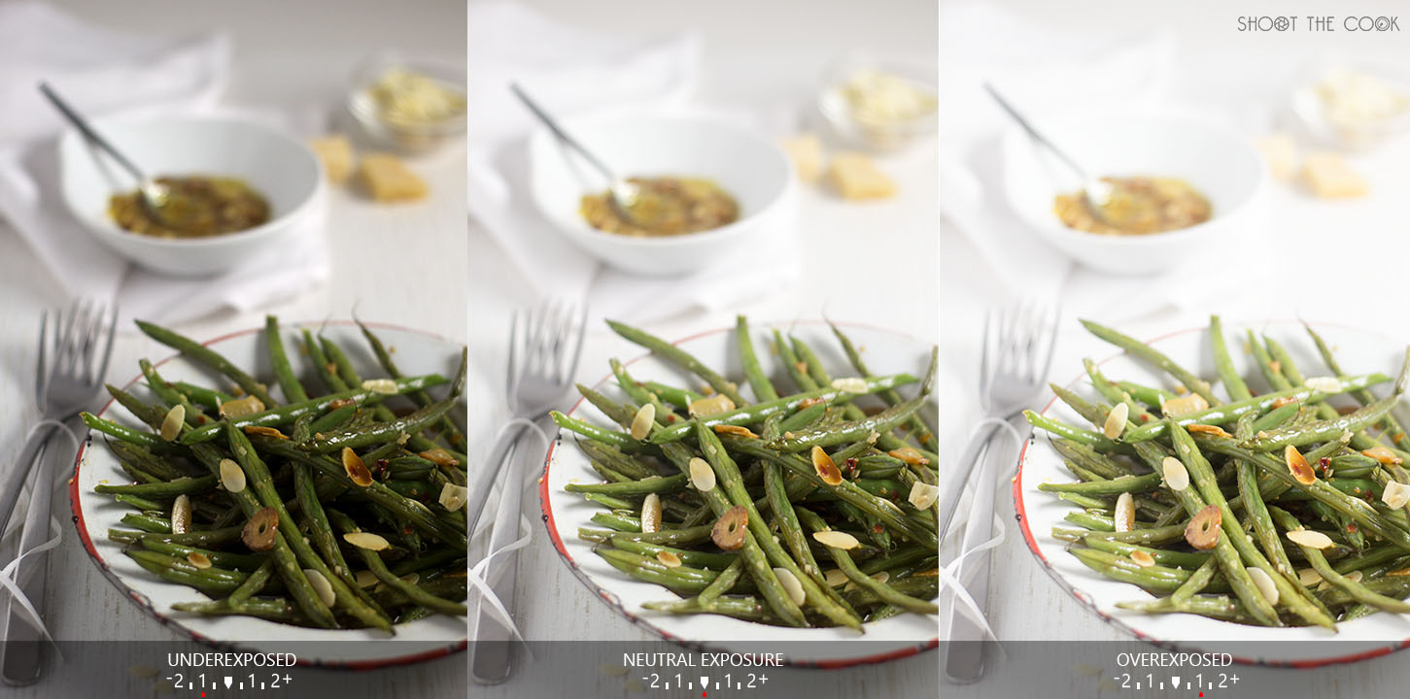
Světlo
Zdroj: https://www.shoothecook.es/fotografia-culinaria-controla-el-modo-manual-de-tu-camara-y-la-exposicion/fotos-subexpuesta-sobreexpuesta/
Slezská univerzita

Slide 19
Světlo
Na obrázku tyto dvě extrémní situace můžeme vidět.
První fotografie je tmavá především v dolní části, kde mezi lusky vznikají souvislé černé plochy. Fotografie na středu je relativně v pořádku, ale poslední fotka má opět problém s expozicí. Všimněte si, jak se téměř ztrácí přechod mezi stolem a ubrouskem na kterém je položena miska s polévkou. Rovněž horní část misky splývá se zbytkem pozadí.
Pokud fotíme do RAW některé tyto neduhy lze upravit také v následné postprodukci, a to bez ztráty kvality.
Zdroj: https://www.shoothecook.es/fotografia-culinaria-controla-el-modo-manual-de-tu-camara-y-la-exposicion/fotos-subexpuesta-sobreexpuesta/
Slezská univerzita

Slide 20
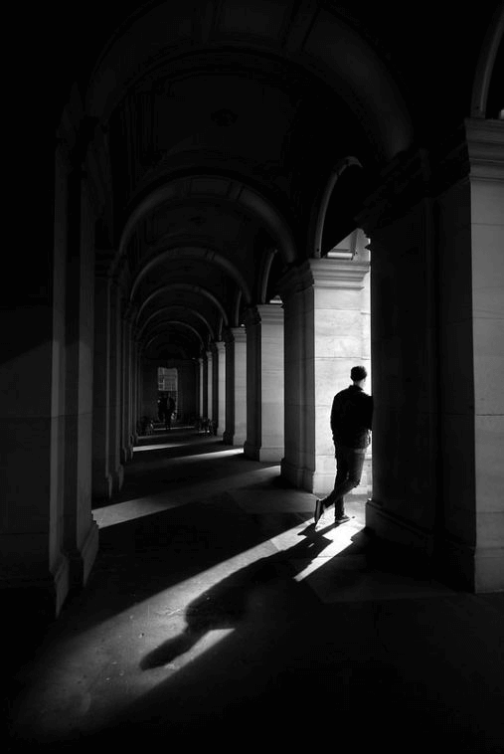
Světlo
Slezská univerzita

Slide 21
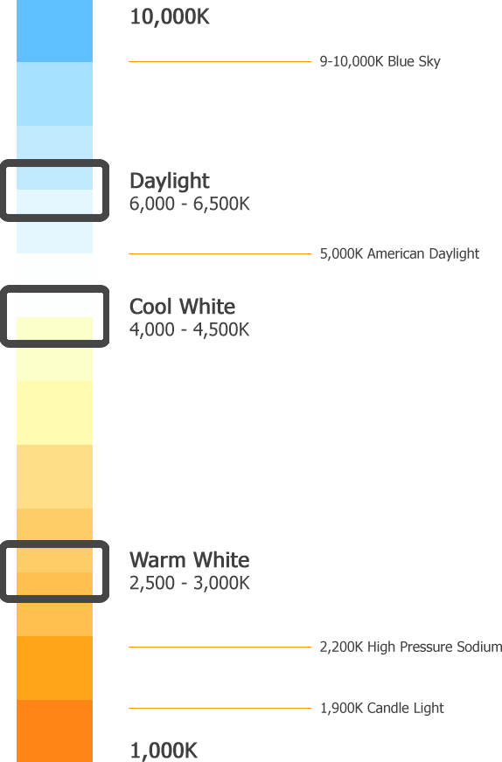
Barva Světla
Různé světelné zdroje mají různou barvu světla.
Barva světla (někdy se používá termín teplota chromatičnosti) je vyjádřena teplotou, na kterou je nutné zahřát černé těleso, aby dosáhlo daného barevného odstínu.
Barva světelného zdroje se udává v Kelvinech. Když budete zahřívat černé těleso, postupně vlivem žáru začne červenat, oranžovět, žloutnout, bělat, až nakonec přejde při nejvyšší teplotě do modré barvy.
Slezská univerzita

Slide 22
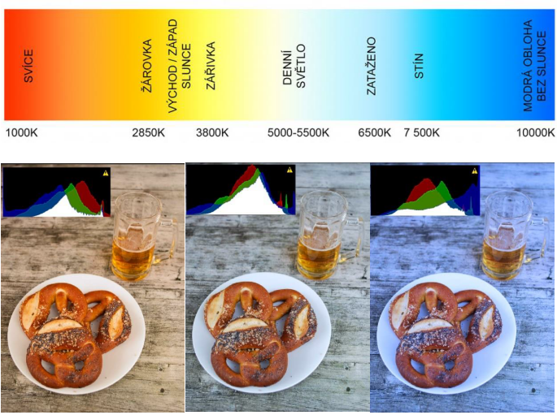
Barva Světla
Pokud nemáme trénované oko, je možné si u fotek pomoci histogramem, který zobrazuje hodnoty barevnosti fotografie.
Pro úplné zjednodušení si vysvětlíme že histogram správně teplotně barevné fotky by měl mít křivky červené, modré, zelené a bílé barvy vzdáleností blízko sebe. Jejich „kopce“ se téměř překrývají.
Zdroj: https://www.milujemefotografii.cz/ovladnete-barvy-fotografie-vyvazeni-bile a vlastní úprava z https://www.milujemefotografii.cz/jak-na-fotografovani-jidla/
Slezská univerzita

Slide 23
Barva Světla
V levé části obrázku vidíme fotografii, která je zbarvena do žluta. Hodnoty histogramu jsou pak rozhozené a křivky se nepřekrývají. Prostřední fotografie se, co se teploty bílé týká, jeví v pořádku. Poslední snímek vpravo pak vykazuje stejný nesoulad křivek jako ten první. Problém je však na opačné straně spektra.
Zdroj: https://www.milujemefotografii.cz/ovladnete-barvy-fotografie-vyvazeni-bile a vlastní úprava z https://www.milujemefotografii.cz/jak-na-fotografovani-jidla/
Slezská univerzita

Slide 24
Světlo
Světlo je nezbytné pro správnou expozici snímku.
Bez dostatečného množství světla by snímač fotoaparátu nezachytil dostatek detailů, což by vedlo k tmavé nebo nekvalitní fotografii.
U fotografie pracujeme s přirozeným nebo umělým světlem.
Umělé světlo dělíme na zábleskové a trvalé.
  Mezi zábleskové patří interní a externí blesky a také externí záblesková světla. Pro vysvětlení se jedná o přídavné zdroje světla spuštěné v moment stisknutí spouště.
  Trvalá světla pak nasvítí scénu trvale bez propojení na vyvolání spouště.
Slezská univerzita

Slide 25
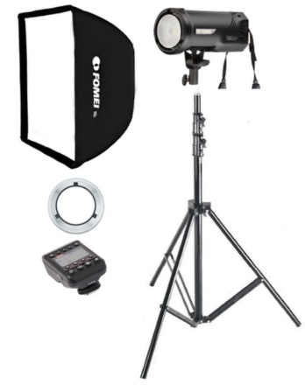
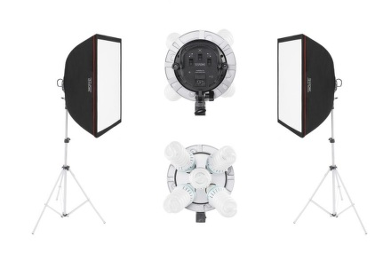
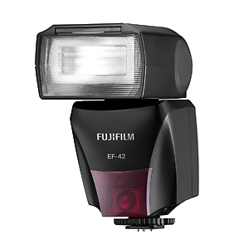
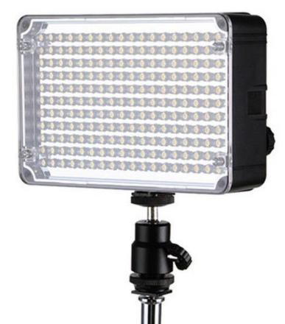
Světlo
Slezská univerzita

Slide 26
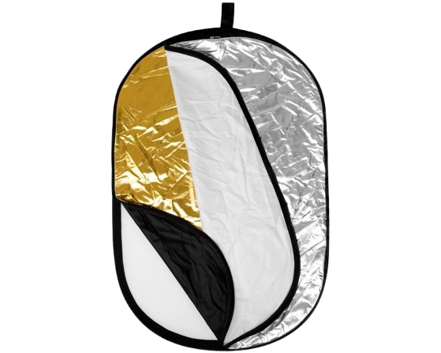
Odrazné desky
Odrazné desky pomáhají kontrolovat směr světla a změkčit tvrdé stíny.
Odrážejí světlo zpět na objekt, čímž vyrovnávají kontrasty a zajišťují přirozenější vzhled fotografie.
Různé povrchy odrazných desek (bílá, stříbrná, zlatá) ovlivňují barevné podání světla.
  Bílá poskytuje neutrální a jemný odraz,
  stříbrná zesiluje světlo a zvyšuje kontrast,
  zlatá dodává teplý nádech.
Slezská univerzita

Slide 27
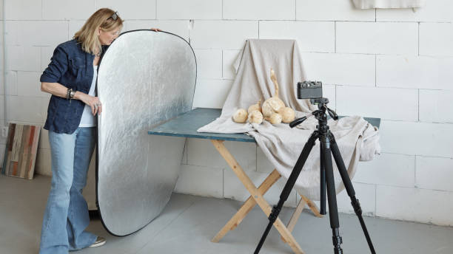

Slide 28
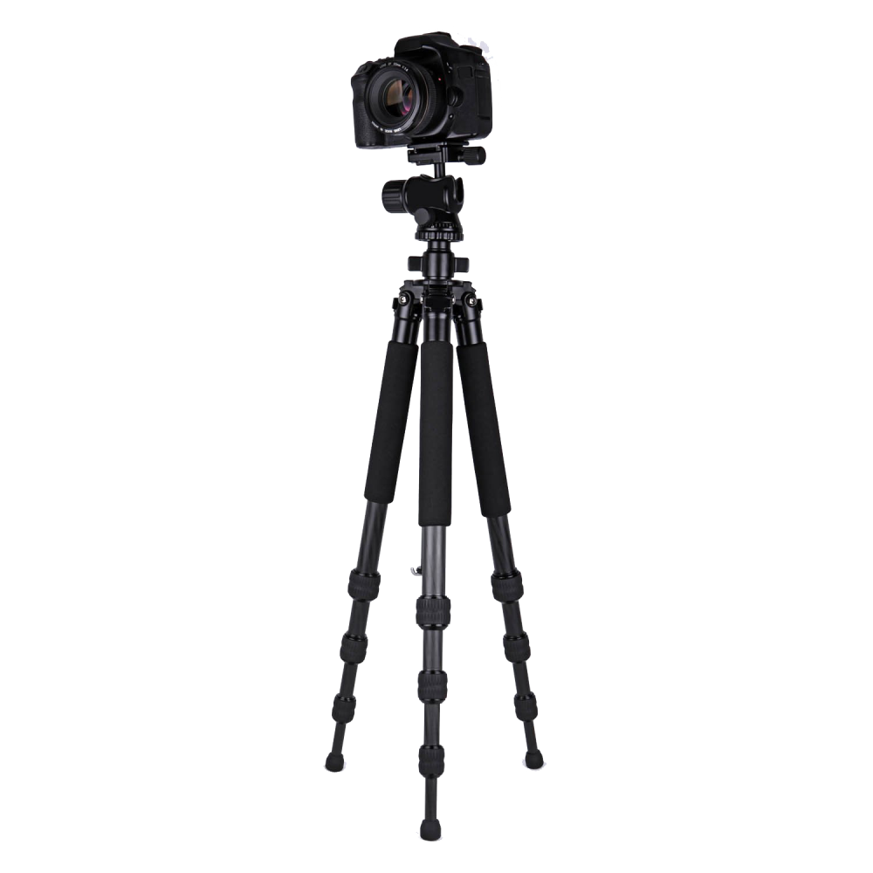
stativ
Stativ v tomto případě zajišťuje stabilitu a ostré fotografie v porovnání s focením takzvaně „z ruky“.
Na trhu existuje několik druhů trojnožek od kapesních po robustní studiové stativy.
Někdy situace vyžaduje umístit fotoaparát do netradiční polohy. V tom případě je možné využívat další dodatečné stativové konstrukce.
Slezská univerzita

Slide 29
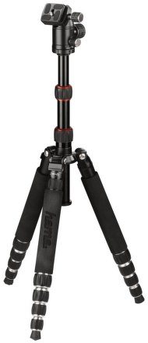
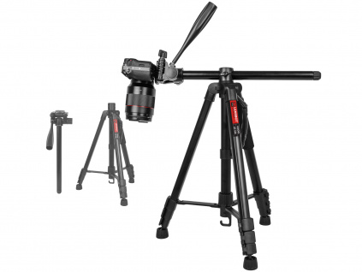
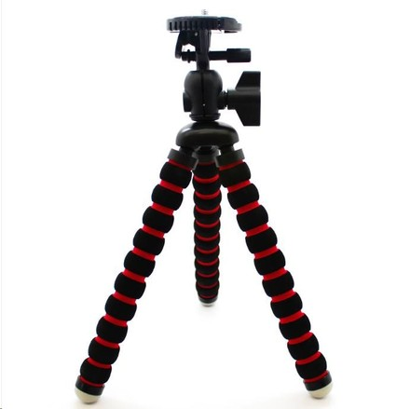
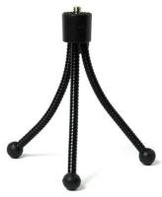
Typy stativů
Slezská univerzita

Slide 30
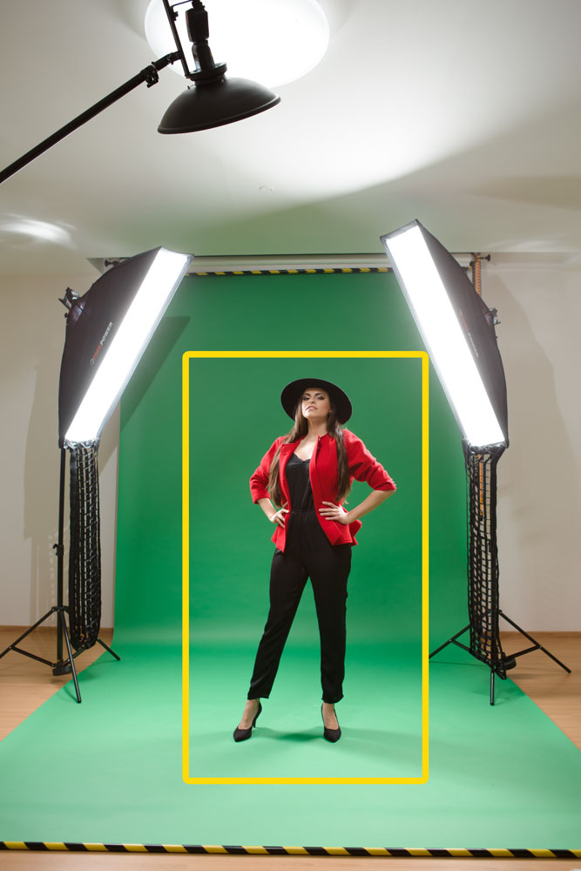
pozadí
Nekonečné pozadí odstraní viditelné přechody mezi podlahou a stěnou, čímž zajistí čistý a nerušený vzhled fotografie.
Používá se v produktové fotografii, portrétech i reklamě, protože vytváří jednotné prostředí, kde se pozornost soustředí pouze na objekt.
Slezská univerzita

Slide 31
pozadí
Slezská univerzita

Slide 32
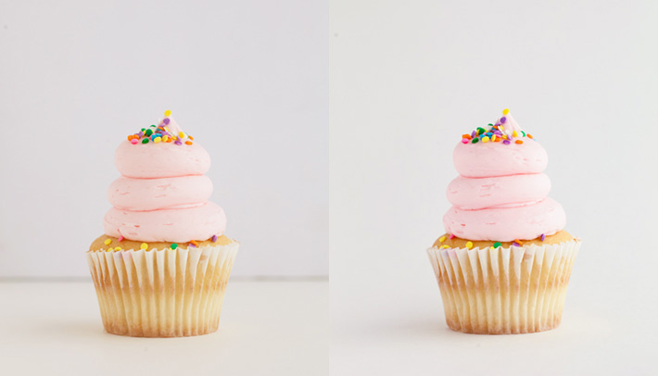
pozadí
Slezská univerzita

Slide 33
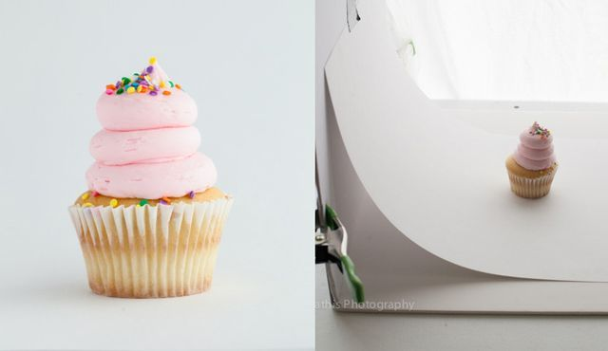
pozadí
Slezská univerzita

Slide 34
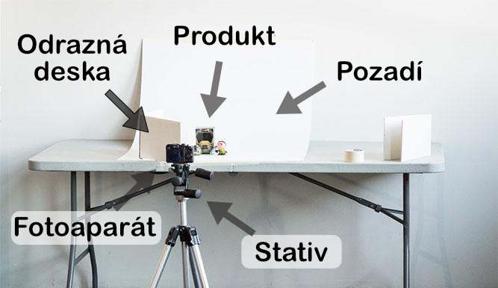
scéna
Na obrázku vidíme základní nastavení scény pro produktovou fotografii.
Je zde stativ, fotoaparát, odrazný deska, bílé pozadí prohnuté do tvaru poloviny písmene U a také hlavní hrdina příběhu, tedy produkt.
Slezská univerzita

Slide 35
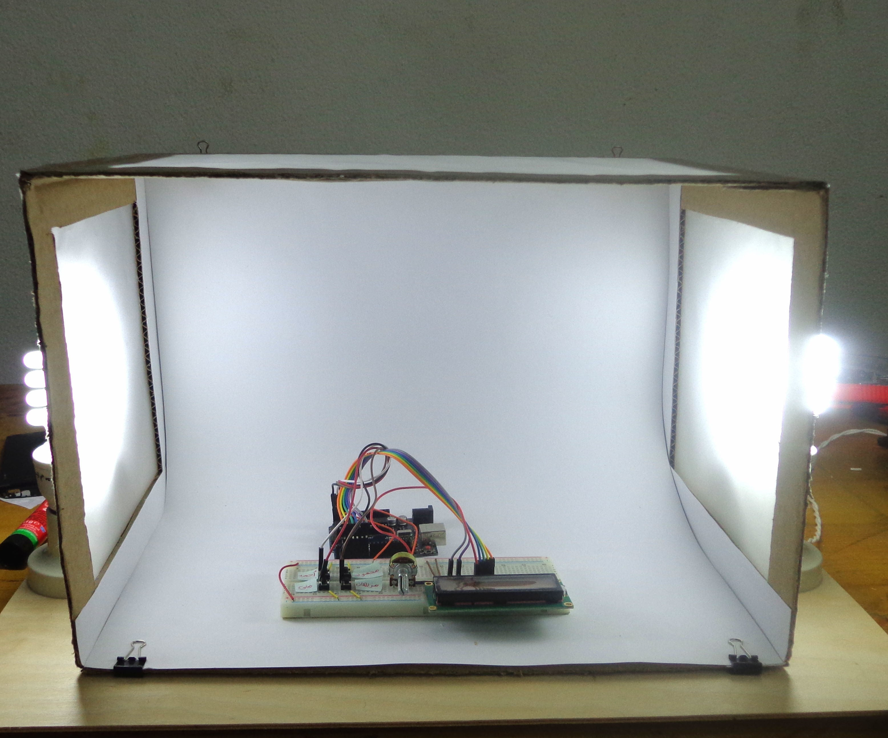
scéna
Ne vždy je nutné nakupovat nejdražší vybavení a řada instruktážních videí na internetu ukazuje, jak si některé části vybavení poskládat svépomocí.
Slezská univerzita

Slide 36
Shrnutí přednášky
Pro pochopení a zvládnutí produktové fotografie je nutné rozumět obecným pravidlům fungování fotoaparátu a fotografie jako lidské činnosti.
V této přednášce jsme si proto vysvětlili, jak vzniká fotografie, jaké typy fotoaparátů máme, jaké faktory ovlivní kvalitu fotografie a s jakým příslušenstvím můžeme dosáhnout lepších výsledků při focení produktů.
Víme co znamená clona, iso, závěrka a jakou roli hraje světlo a jeho barva.
Slezská univerzita

Slide 37

DÍKY
za pozornost
www.slu.cz/opf/cz

